Slide 1
Die göttliche Überraschung
Serie: Die überraschende Wende (2/3)
2. Könige 7,3-11
am Beispiel der Belagerung Samarias

Slide 2
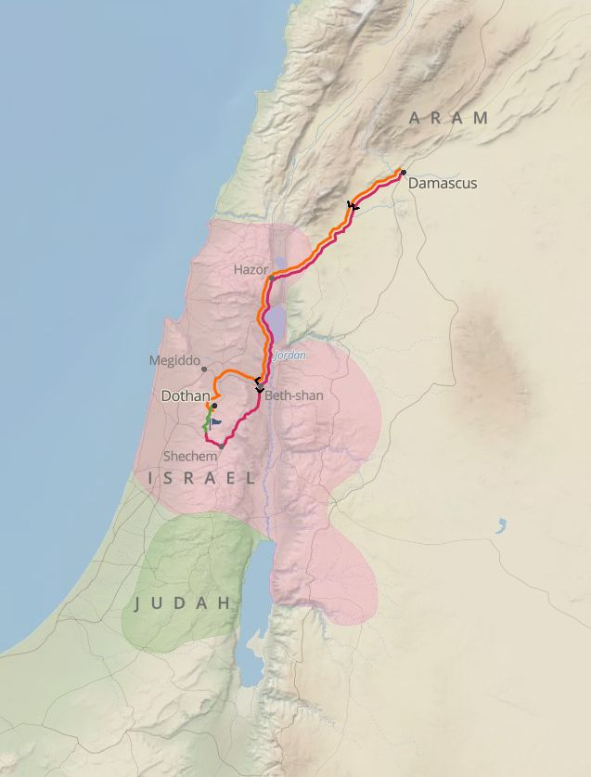

Slide 3
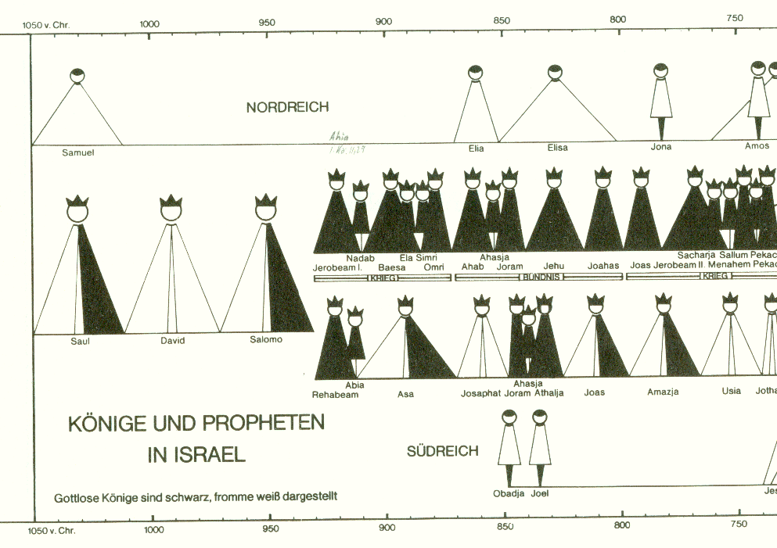

Slide 4
«Morgen um diese Zeit sind im Tor von Samaria fünf Kilo Weizenmehl und zehn Kilo Gerstenkörner für ein Silberstück zu kaufen!«
2. Könige 7,1

Slide 5
»Das ist unmöglich, selbst wenn der HERR Fenster in den Himmel machen würde!«
2. Könige 7,2

Slide 6
«Ist für den HERRN irgendetwas unmöglich?»
1. Mose 18,14

Slide 7
«Für Gott ist nichts unmöglich.«
Lukas-Evangelium 1,37

Slide 8
Draussen vor dem Stadttor sassen vier Männer, die den Aussatz hatten. Sie sagten zueinander: »Sollen wir hier sitzen bleiben, bis wir sterben?
2. Könige 7,3

Slide 9
In die Stadt zu gehen hat keinen Sinn, dort können wir auch nur verhungern. Gehen wir ins Lager der Syrer! Wenn sie uns am Leben lassen, haben wir Glück gehabt, und wenn nicht – sterben müssen wir sowieso.«
2. Könige 7,4

Slide 10
Bei Anbruch der Dunkelheit gingen sie zum syrischen Lager. Aber schon als sie die ersten Zelte erreichten, merkten sie, dass das Lager verlassen war.
2. Könige 7,5

Slide 11
Der HERR hatte die Syrer einen Lärm hören lassen, wie wenn ein grosses Heer mit Pferden und Streitwagen anrückt. Da hatten sie sich gesagt: »Gewiss hat der König von Israel die Könige der Hetiter und die Könige von Ägypten mit ihren Truppen zu Hilfe gerufen; die wollen uns jetzt in den Rücken fallen!«
2. Könige 7,6

Slide 12
Darum hatten sie bei Anbruch der Dunkelheit die Flucht ergriffen und rannten um ihr Leben. Ihre Zelte, ihre Pferde und Esel, das ganze Lager, so wie es war, hatten sie zurückgelassen.
2. Könige 7,7

Slide 13
Die vier Aussätzigen gingen in eines der nächstgelegenen Zelte und assen und tranken sich erst einmal satt. Dann nahmen sie alles Silber und Gold und die Gewänder, die sie in dem Zelt fanden, und versteckten alles ausserhalb des Lagers. Danach gingen sie in ein anderes Zelt, holten auch dort alle Kostbarkeiten heraus, brachten sie weg und versteckten sie.
2. Könige 7,8

Slide 14
Dann aber sagten sie sich: »Das ist nicht recht, was wir da tun. Heute ist ein grosser Tag, wir haben eine gute Nachricht zu überbringen. Wenn wir die auch nur bis morgen für uns behielten, würden wir uns schuldig machen. Kommt, wir gehen in die Stadt, zum Palast des Königs, und melden dort, was geschehen ist!«
2. Könige 7,9

Slide 15
Sie liefen also zur Stadt, riefen die Torwächter und meldeten ihnen: »Wir sind im Lager der Syrer gewesen. Kein Mensch ist mehr dort; keine Menschenstimme war zu hören. Nur die Pferde und Esel stehen angebunden im Lager und die Zelte sind noch völlig in Ordnung.«
2. Könige 7,10

Slide 16
Die Torwächter gaben die Nachricht weiter und man meldete es im Palast des Königs.
2. Könige 7,11

Slide 17
I. Sterben müssen wir sowieso

Slide 18
»Sollen wir hier sitzen bleiben, bis wir sterben?«
2. Könige 7,3

Slide 19
»Gehen wir ins Lager der Syrer! Wenn sie uns am Leben lassen, haben wir Glück gehabt, und wenn nicht – sterben müssen wir sowieso.«
2. Könige 7,4

Slide 20
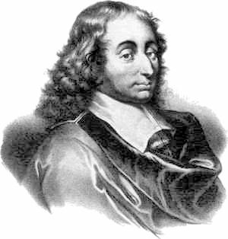
«Wir wollen Gewinn und Verlust abwägen, setze du aufs Glauben, wenn du gewinnst, gewinnst du alles, wenn du verlierst, verlierst du nichts. Glaube also, wenn du kannst.»
Blaise Pascal

Slide 21
«Wer sein Leben retten will, wird es verlieren; wer aber sein Leben um meinetwillen verliert, der wird es retten.»
Lukas-Evangelium 9,24

Slide 22
II. Reich beschenkt von Gott

Slide 23
»Der HERR hatte die Syrer einen Lärm hören lassen, wie wenn ein grosses Heer mit Pferden und Streitwagen anrückt. Da hatten sie sich gesagt: ‚Gewiss hat der König von Israel die Könige der Hetiter und die Könige von Ägypten mit ihren Truppen zu Hilfe gerufen; die wollen uns jetzt in den Rücken fallen!‘«
2. Könige 7,6

Slide 24
»Die vier Aussätzigen gingen in eines der nächstgelegenen Zelte und assen und tranken sich erst einmal satt. Dann nahmen sie alles Silber und Gold und die Gewänder, die sie in dem Zelt fanden, und versteckten alles ausserhalb des Lagers. Danach gingen sie in ein anderes Zelt, holten auch dort alle Kostbarkeiten heraus, brachten sie weg und versteckten sie.«
2. Könige 7,8

Slide 25
«Wir alle haben aus der Fülle seines Reichtums Gnade und immer neu Gnade empfangen.»
Johannes-Evangelium 1,16

Slide 26
«Wenn jemand an mich glaubt, werden aus seinem Inneren, wie es in der Schrift heisst, Ströme von lebendigem Wasser fliessen.«
Johannes-Evangelium 7,38

Slide 27
«In Christus sind alle Schätze der Weisheit und der Erkenntnis verborgen.»
Kolosser-Brief 2,3

Slide 28
III. Wir haben eine gute Nachricht!

Slide 29
»Das ist nicht recht, was wir da tun. Heute ist ein grosser Tag, wir haben eine gute Nachricht zu überbringen.«
2. Könige 7,9

Slide 30
»Wenn wir diese Nachricht auch nur bis morgen für uns behielten, würden wir uns schuldig machen. Kommt, wir gehen in die Stadt, zum Palast des Königs, und melden dort, was geschehen ist!«
2. Könige 7,9

Slide 31
«Nun ist es aber doch so: Den Herrn anrufen kann man nur, wenn man an ihn glaubt. An ihn glauben kann man nur, wenn man von ihm gehört hat. Von ihm hören kann man nur, wenn jemand da ist, der die Botschaft von ihm verkündet.»
Römer-Brief 10,14

Slide 32
«Mein Ruhm besteht ja nicht darin, dass ich das Evangelium verkünde. Das ist schliesslich eine Verpflichtung, der ich nicht ausweichen kann – wehe mir, wenn ich sie nicht erfülle!»
1. Korinther-Brief 9,16

Slide 33
Schlussgedanke

